Slide 1
স্বাগতম

Slide 2
পরিচিতি
মোহাম্মদ সাইফুল ইসলাম
প্রভাষক, কম্পিউটার শিক্ষা
আদর্শ কলেজ
ঝিনাইগাতি, শেরপুর।
শ্রেণি - একাদশ
বিষয় - তথ্য ও যোগাযোগ প্রযুক্তি
সময় - ৪৫ মিনিট

Slide 3
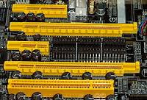
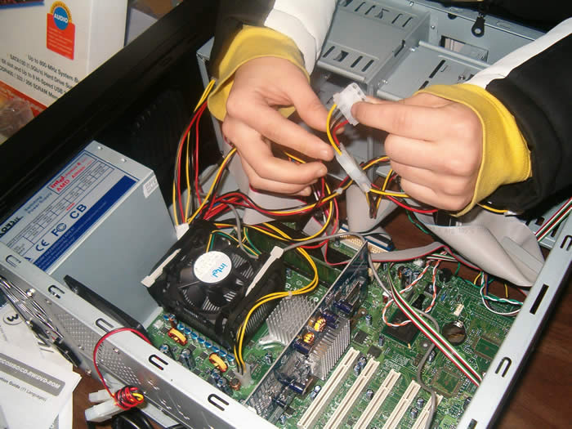
পূর্বজ্ঞান যাচাই

Slide 4
পাঠ শিরোনাম
কম্পিউটার বাস ও এর শ্রেণীবিভাগ ।

Slide 5
শিখনফল
বিভিন্ন প্রকার বাসের কাজ বলতে পারবে ।
কম্পিউটার বাস কি তা বলতে পারবে ।
বাসের প্রকারভেদ আলোচনা করতে পারবে ।

Slide 6
বাসের শ্রেণী বিভাগ
বাস
এক্সপানশন বাস
সিস্টেম বাস
এড্রেস বাস
কন্টোল বাস
ডেটা বাস

Slide 7
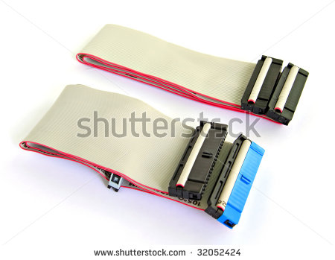
পাঠ উপস্থাপন
বাস

Slide 8
পাঠ উপস্থাপন
ডেটা বাস
কন্ট্রোল বাস
এড্রেস বাস
চিত্র - বিভিন্ন প্রকার বাস

Slide 9
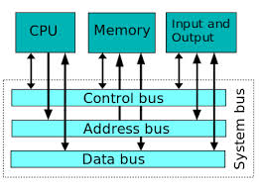
বাসের সংগঠন
চিত্র -বাসের সংগঠন

Slide 10
দলীয় কাজ
বিভিন্ন প্রকার বাসের কাজ গুলি লিখ ।

Slide 11
মূল্যায়ন
কন্ট্রোল বাসের কাজ কি ?
বাসের সংগঠনকে কয় ভাগে ভাগ করা যায় ।
এড্রেস বাস কয় মুখী ?
ডেটা বাস বলিতে কি বুঝ ?

Slide 12
বাড়ীর কাজ
বিভিন্ন বাসের অবস্থান নির্দেশ করে চিত্র অংকন কর ।

Slide 13
ধন্যবাদ

